Slide 1
DISARMO NUCLEARE

Slide 2
Uno dei temi più discussi in questi anni è il “Global Warming”, riscaldamento globale, ovverosia l’innalzamento della temperatura media atmosferica negli ultimi decenni. Le cause principali sono il disboscamento e la produzione di gas a effetto serra. L’effetto serra è un fenomeno naturale, ma inquinando, si intensifica e causa l’innalzamento delle temperature. Le Nazioni, che hanno partecipato alla COP24, si sono prefissate di non registrare, fino al 2050, un aumento delle temperature di 1,5°C/3°C. I gas serra sono emessi dalle automobili e dalle industrie. L’industria militare è sempre più florida. Le industrie militari creano sia armi tradizionali, sia armi nucleari. L’energia nucleare prende avvio intorno alla fine del XIX secolo. Venne usata, per la prima volta, per produrre armi belliche super distruttive. Le prime bombe atomiche (Little Boy e Fat Man) vennero sganciate rispettivamente il 6 e il 9 agosto 1945 su Hiroshima e Nagasaki. Solo nella seconda metà del secolo scorso si inizia a sfruttare l’energia nucleare a fini civili per produrre energia elettrica. Oggigiorno l’utilizzo dell’energia nucleare è duplice, ma cresce l’interesse per il raggiungimento di precisi obiettivi militari. In molti si battono contro le armi, specie quelle nucleari. Sono nate diverse associazioni, tra le quali il WILPF (Women International League for Peace and Freedom) e l’ICAN (InternationalCampaign to Abolish Nuclear). La Lega Internazionale Donne per la Pace e la Libertà (WILPF) nasce nel 1915 con l’intento di promuovere il disarmo nucleare e totale. Il gruppo ICAN (Campagna Internazionale per l’Abolizione del Nucleare) è una coalizione civile nata in Australia (Melbourne – 2007) per ostacolare la proliferazione e l’uso delle armi nucleari e non. All’ICAN è stato consegnato il Nobel per la pace 2017, per l’impegno rivolto ai temi trattati riguardanti l’abolizione delle armi nucleari. Il 7 luglio 2017, inoltre, l’ICAN presenta all’ONU il TPAN, il Trattato Proibizione Armi Nucleari, attualmente in attesa della ratifica di 50 Paesi, per entrare in vigore. Le centrali nucleari non solo producono molta energia, sempre più indispensabile per il nostro stile di vita, ma producono anche scorie dannose per la nostra salute. Gli attivisti propongono, pertanto, l’uso delle energie rinnovabili e l’eliminazione delle armi per garantire alle generazioni future un mondo non violento, ecologico e quindi migliore.

Slide 3
RISCALDAMENTO GLOBALE
Disboscamento
Gas a effetto serra
Effetto serra
INDUSTRIE E MACCHINE
Tra le quali
Le Nazioni della COP24 si sono prefissate di non registrare un aumento di 2°C.
Che produce
- Armi tradizionali;
L’INDUSTRIA MILITARE (€80 miliardi annui)
- Armi NUCLEARI.
Nascono, contro le ARMI NUCLEARI, diverse associazioni.
Pericolose per l’uomo e la natura.
Tra cui
WILPF
(Women International League for Peace and Freedom)
ICAN (Io Posso)
(International Campaign to Abolish Nuclear)
2017: Premio Nobel per la pace;
7 Luglio 2017: Presentaziuone AiTPAN (Trattato Proibizione Armi Nucleari).

Slide 4
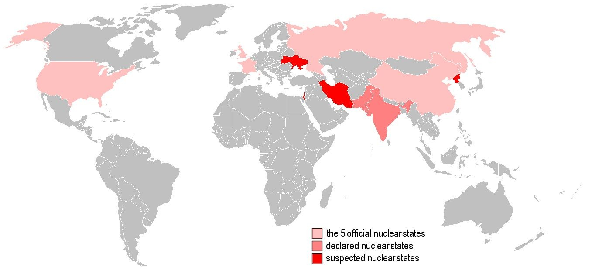
STATI CHE POSSIEDONO LA BOMBA NUCLEARE
Russia circa 8500
USA circa 7.700 Regno Unito circa 220 Francia circa 300
Cina circa 240
India circa 80
Pakistan circa 90
Corea del Nord almeno 20
Israele circa 80
ICAN ( International Campaign to Abolish Nuclear weapons ) è un’associazione che si batte per l’abolizione delle armi nucleari. Il 7 luglio 2017 ha ottenuto il Premio Nobel per la pace. Lo scopo di questa associazione non è vincere,ma convincere gli altri Stati al disarmo nucleare.

Slide 5
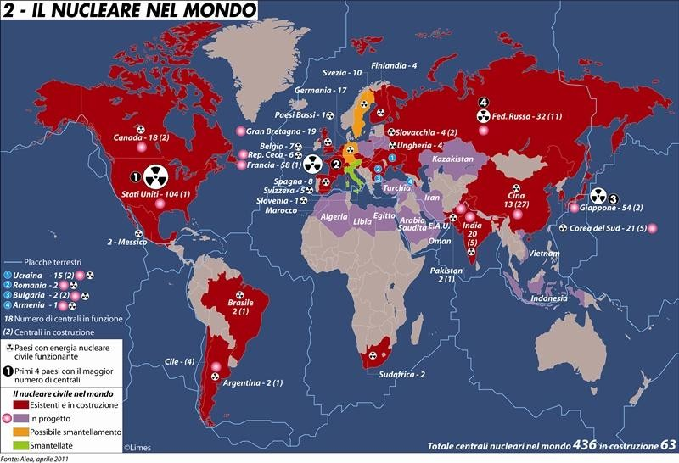
POSIZIONE CENTRALI NUCLEARI

Slide 6

IL NOSTRO SPOT
#YouCan
#Disarmo #Pace#Social
Your Opinion Union Can Abolish Nuclear

